Slide 1
PLATAFORMA ESTRATEGICA
E.S.E HOSPITAL
LA INMACULADA DE GUATAPE

Slide 3
CODIGO DE ETICA
POLITICA DE CALIDAD
PRINCIPIOS Y VALORES
VISION
MISION

Slide 4
MISION
ARTÍCULO 2: MISIÓN: “Somos un hospital del primer nivel de atención, donde trabajamos por el bienestar de la comunidad; por medio de la promoción de hábitos saludables y la prevención de enfermedades. Comprometidos con la calidad, por medio de la ejecución de procesos seguros y la humanización del servicio garantizando satisfacción en nuestros usuarios”.
Somos un hospital del primer nivel de atención
trabajamos por el bienestar de la comunidad
Por medio de pyp.
Comprometidos con la calidad
Procesos seguros
Humanización del servicio
Satisfacción de usuarios

Slide 5
POLÍTICA DE CALIDAD
Estamos comprometidos con la calidad
Ofrecemos servicios de salud,
Basados en Pyp
Buscamos satisfacer las necesidades de nuestros usuarios y sus familias,
Lema : Mejoramiento Continuo En La Atención Clínica.
Procesos seguros
Aplicación de la gestión del conocimiento
Satisfacción de nuestros usuarios
Proporcionamos bienestar.
Institución amiga con la naturaleza minimizando el impacto ambiental
Uso Racional Los Recursos Naturales”.

Slide 6
PLAN DE DESARROLLO 2012-2015
E.S.E HOSPITAL LA INMACULADA - GUATAPE
SOSTENIBILIDAD FUTURA
Y CRECIMIENTO CONTINUO
Fortalecimiento de la Calidad en la Atención
Desarrollo y Especialización de los Servicios Asistenciales
Gestión del Talento Humano
PLAN DE DESARROLLO
LINEAS ESTRATEGICAS

Slide 7
AVANCES
PLAN DE DESARROLLO 2012-2015
AVANCES | DIFICULTADES
Capacitaciones a todo el personal. 27 internas 44 externas | Disponibilidad de tiempo para implementación de programas
Reconocimiento en valores y principios | Normatividad Cambiante
Fortalecimiento Programa de salud ocupacional
3 Jornadas de Inducción y de Reeinducción
GESTION TALENTO HUMANO

Slide 8
AVANCES
PLAN DE DESARROLLO 2012-2015
AVANCES | DIFICULTADES
Mejoramiento en necesidades básicas en mantenimiento físico | Deficiencias en mejoramiento de infraestructura (sala de partos
Fortalecimiento al Plan de Emergencia Hospitalario | Elaboración catastro físico hospitalario
Mantenimientos preventivos a equipos biomédicos | Alianza de usuarios - programa del SIAU
Adquisición de equipos biomédicos
Mejoramiento en la calidad de la información (software)
Avance significativo en SOGC (HABILITACION PAMEC- MECI)
FORTALECIMIENTO DE LA CALIDAD EN LA ATENCION

Slide 9
AVANCES
PLAN DE DESARROLLO 2012-2015
AVANCES | DIFICULTADES
Conciliación de cartera (Coomeva, Saludcoop, Policía, Comfama) | En proceso de parametrización el modulo de costos
Continuidad, seguimiento y ejecución del plan de compras | Recuperación de cartera
Mejoramiento en los servicios (laboratorio - Urgencias - Fisioterapia )
Convenios institucionales
Continuidad en los diferentes comités : H.C, ética, calidad, COVE, GAGA, PyP, COFITE, SALUD OCUP, COMPRAS, GLOSAS
Desarrollo y Especialización de los Servicios Asistenciales

Slide 10
SERVICIOS QUE PRESTA EL HOSPITAL
3. SISTEMA DE CALIDAD.
9 ESTANDARES QUE DEBE CUMPLIR
CONSULTA EXTERNA
ODONTOLOGIA
URGENCIAS
HOSPITALIZACION
FARMACIA
LABORATORIO
RAYOS X
PYP
ECOGRAFIA
SALA DE PARTOS
RECURSO HUMANO
DOTACION
GESTION DE INSUMOS.
PROCESOS
HISTORIA CLINICA
INTERDEPENDENCIA DE SERVICIOS
REFERENCIA DE PACIENTES
RIESGOS
INFRAESTUCTURA FISICA
DEBE CUMPLIR

Slide 11
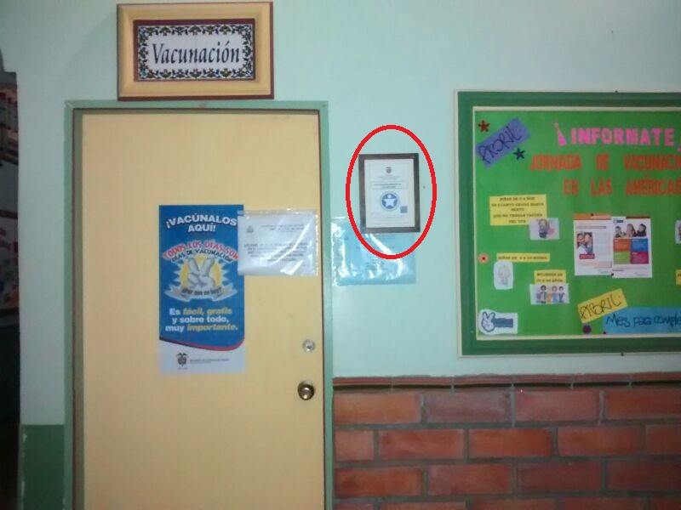

Slide 12
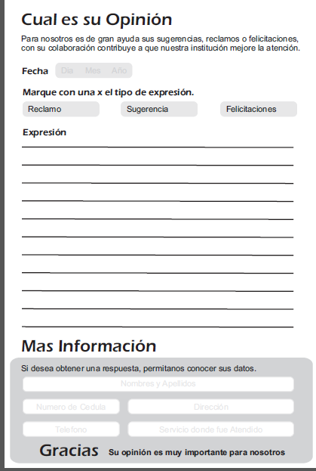
5. ATENCION AL USUARIO
FORMATO PQRS

Slide 13
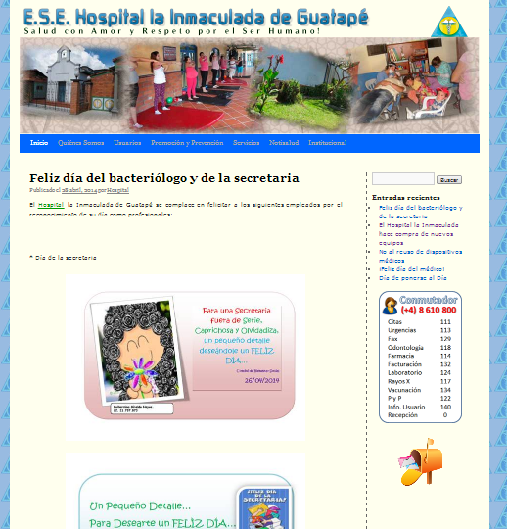
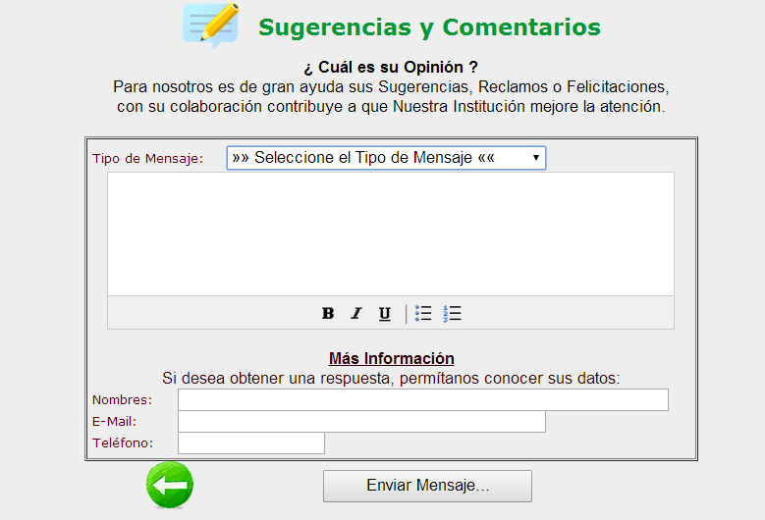
5. ATENCION AL USUARIO
www.hospitalguatape.com

Slide 14
LOGROS
Actualizacion licencia funcionamiento en los servicios de RX y Odontolgia.
Cambio Blindaje Puerta de Odontología.
Mantenimiento Planta Telefónica
Dotación Ropa Hospitalaria y al personal
Uniforme a los Empleados Área Administrativa.

Slide 15
LOGROS
Compra de Equipos, Instrumentales en el Servicio de Odontología.
Recurso Humano: Apoyo Área Asistencial (Programas).
Convenio: Univ. Cooperativa, CESDE, CENSA, UdeA.
Apoyo Área Facturación (Profesional en Práctica).
Actualización Inventario.

Slide 16
LOGROS
Compra de Equipos de Computo, Servidor.
Convenio de Metrología (Calibración de Equipos Biomédicos).
Compra fotocopiadora.
Compra de Equipo de RX.
Compra software.!!!!!!
Continuidad al programa APS

Slide 17
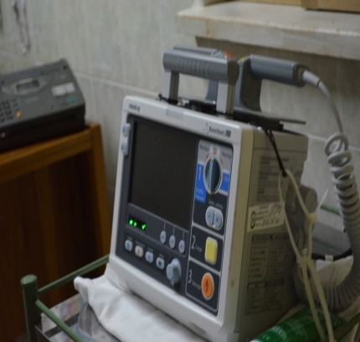
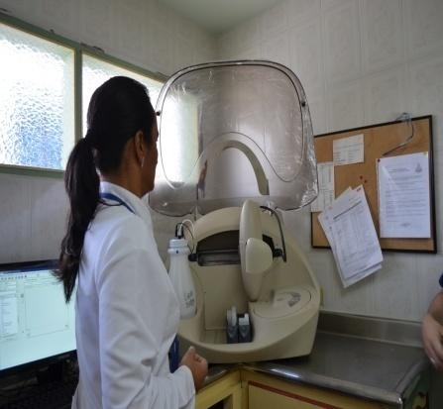
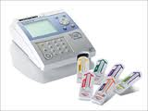
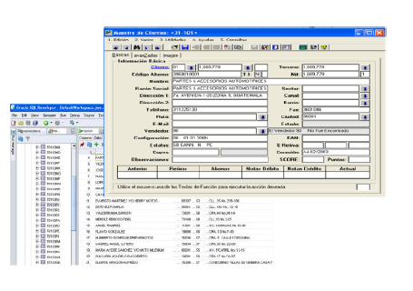
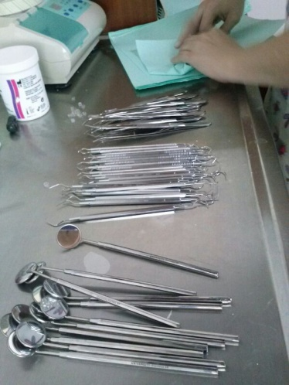
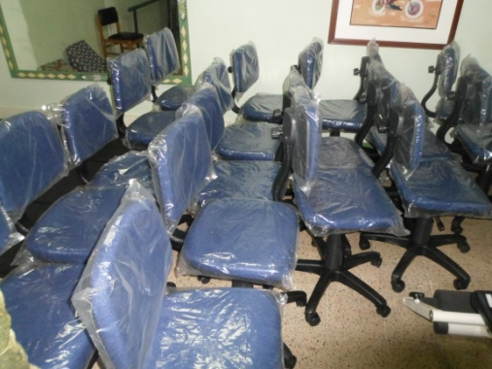
2. DOTACION ADMINISTRATIVA Y ASISTENCIAL
LOGROS
Televisor
Lavadora (1)
Microondas (1)
Ropa Hospitalaria
Càmaras de Seguridad
DESFIBRILADOR
EQUIPO QUIMICA
SISTEMA DE INFORMACION
INSTRUMENTAL ODONTOLOGIA
SILLETERIA

Slide 18
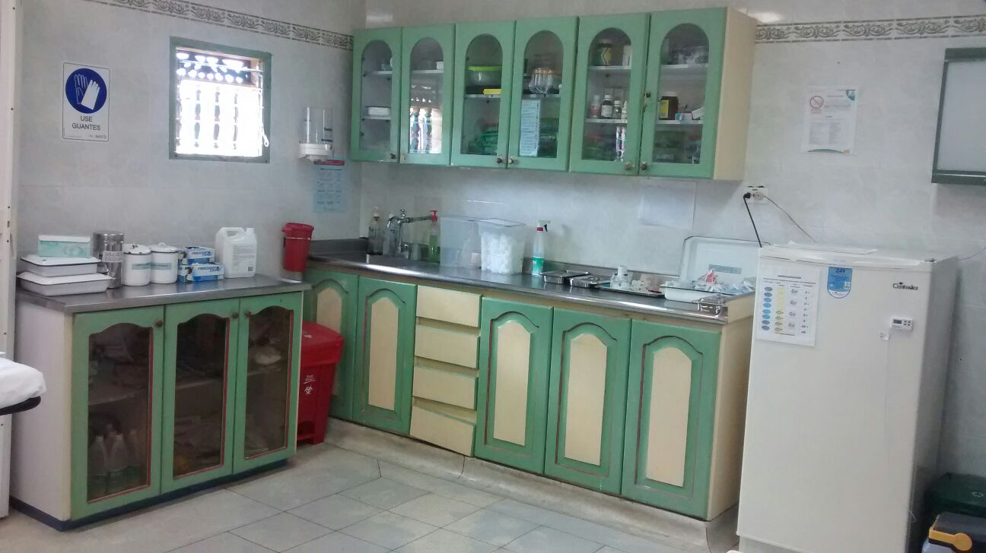
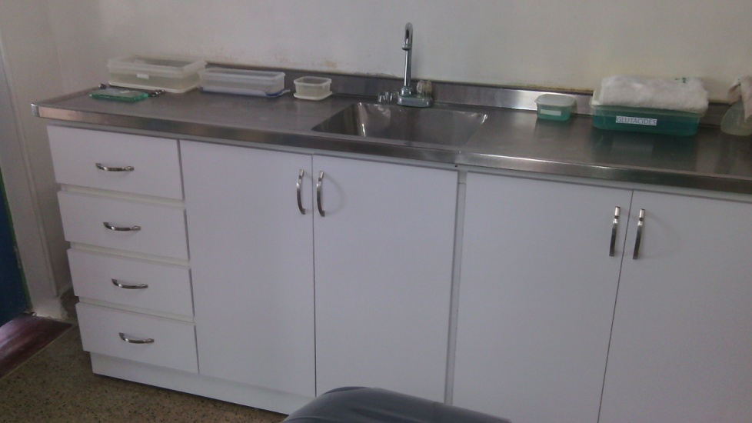
CAMBIOS DE GABINETES

Slide 19
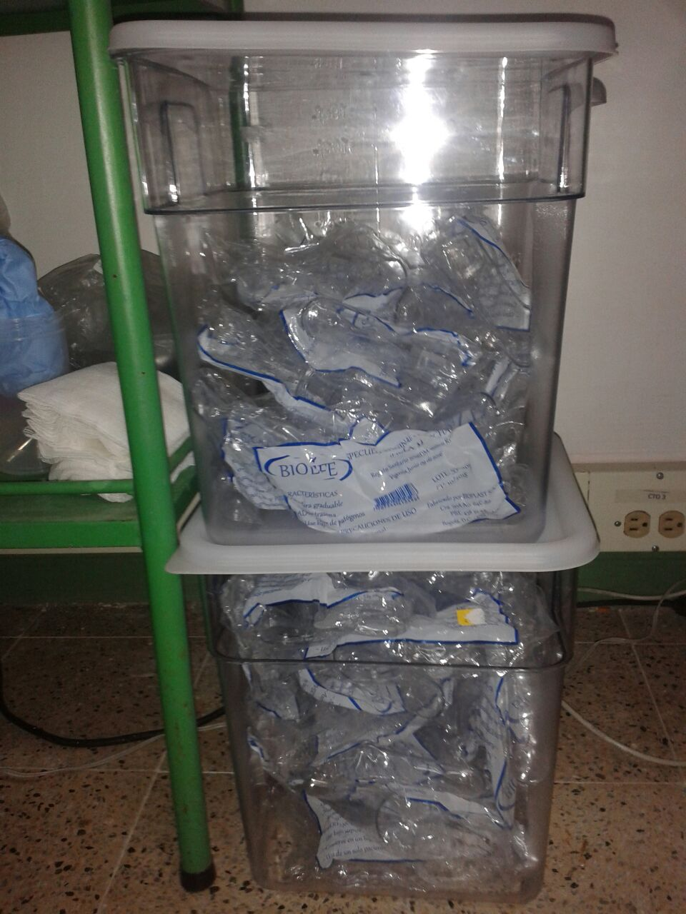
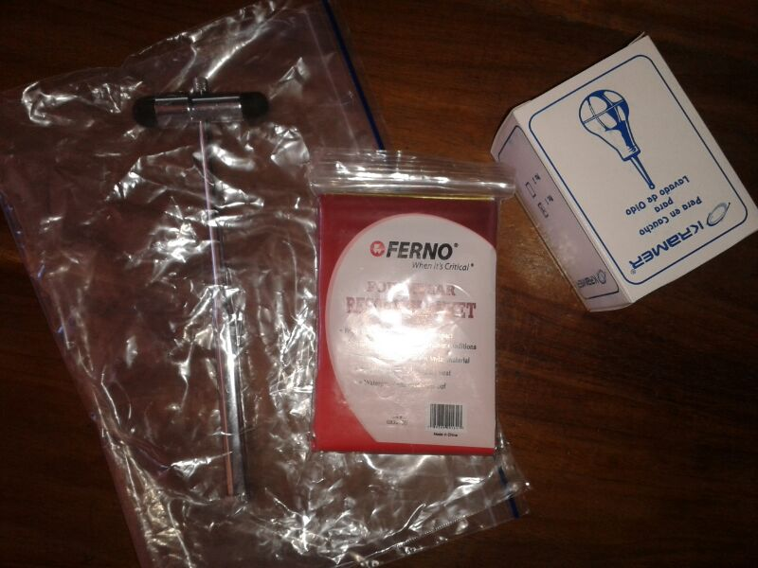
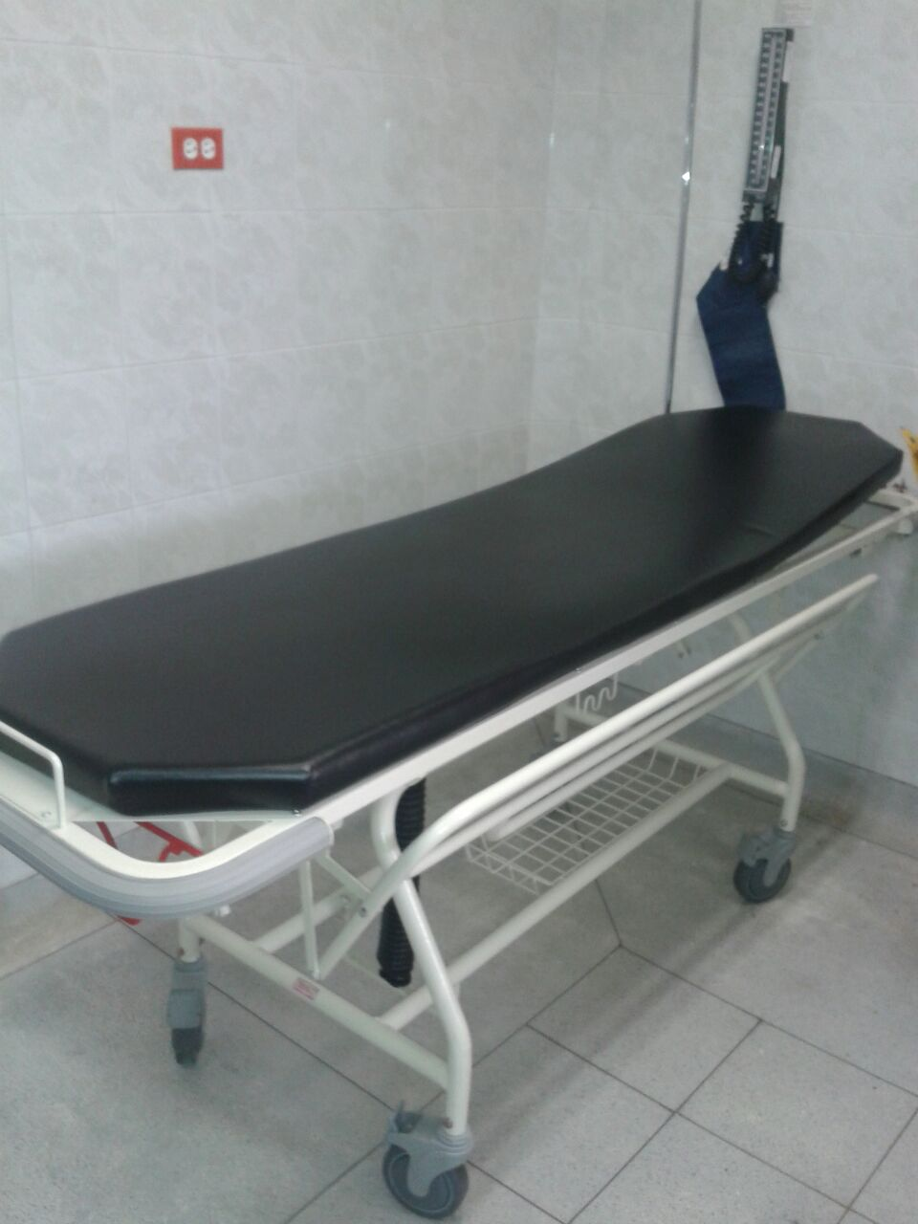
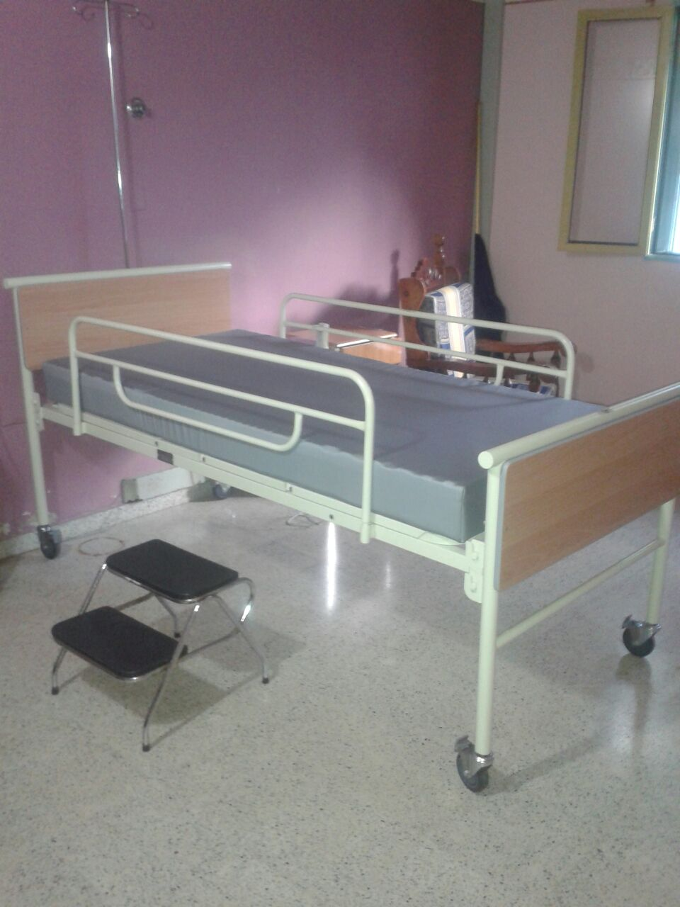

Slide 20
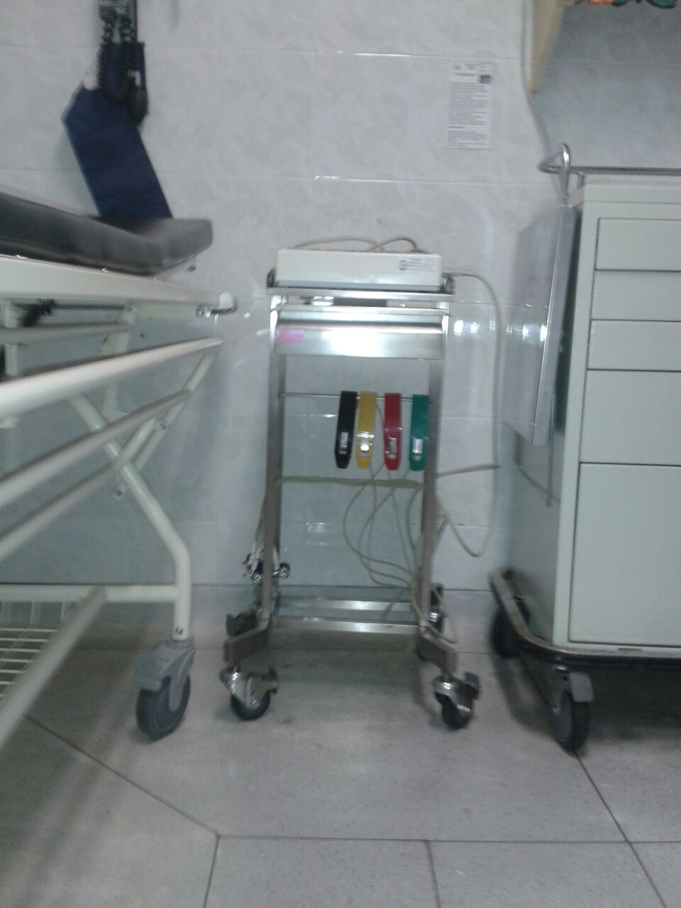
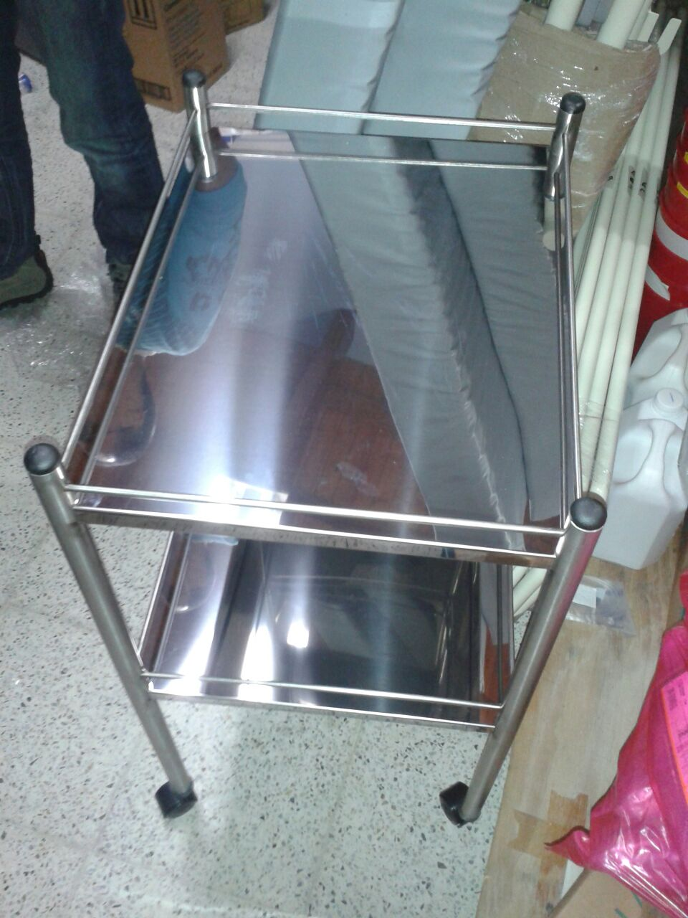
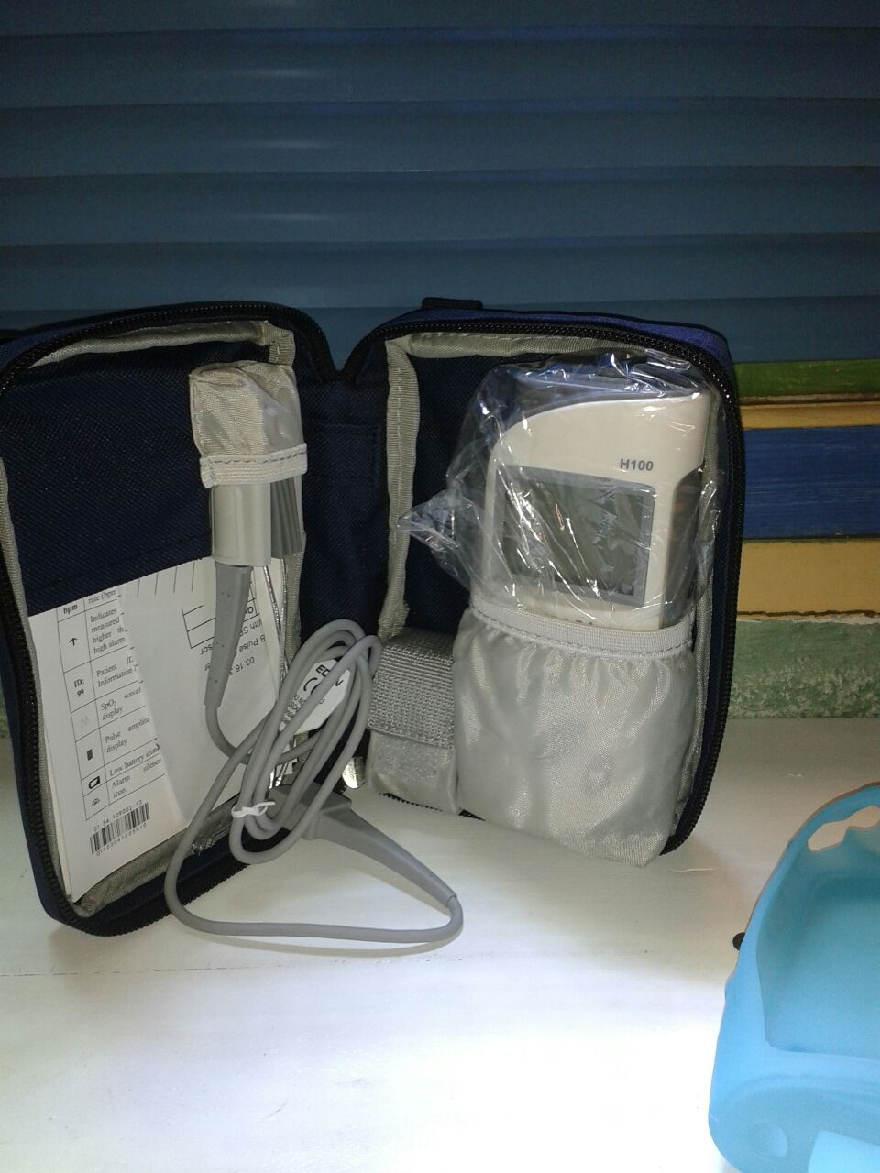
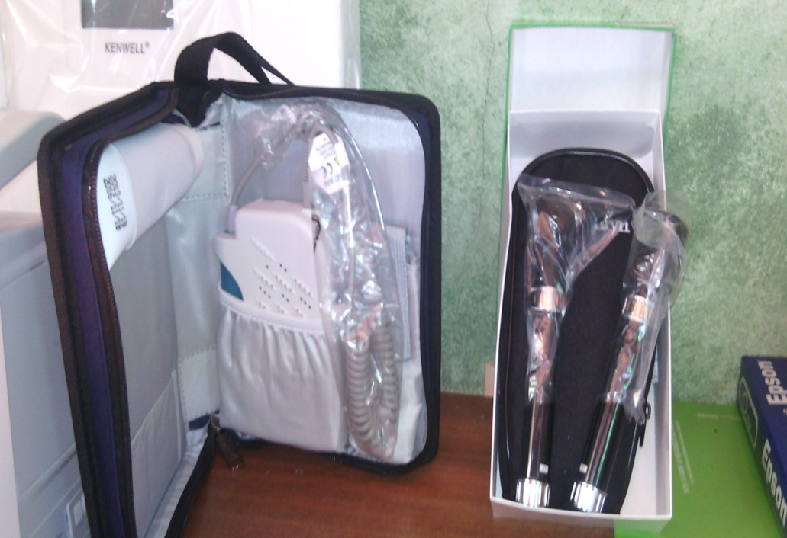

Slide 21
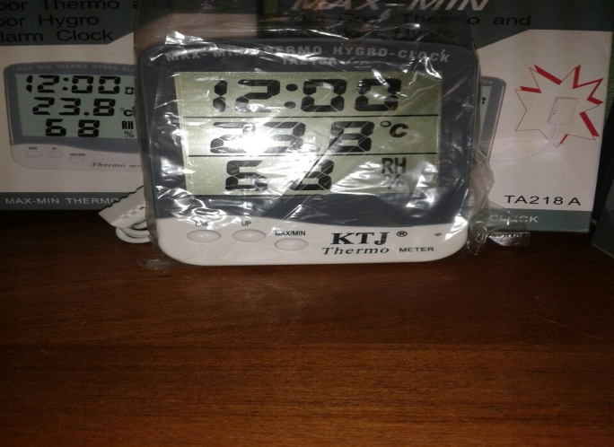
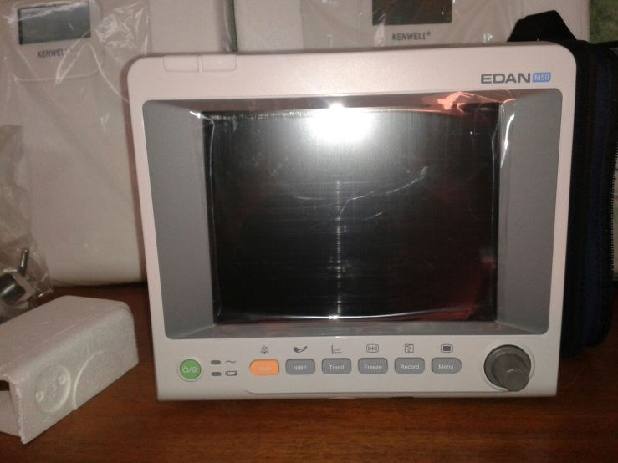
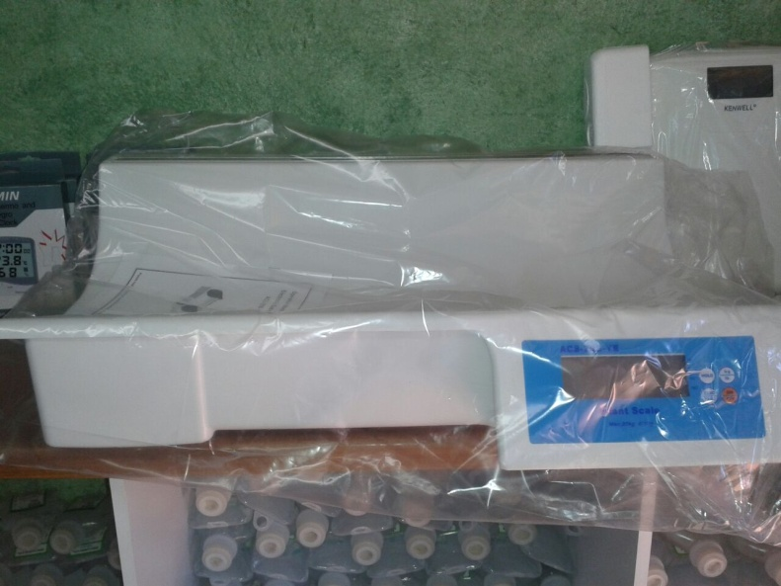

Slide 22
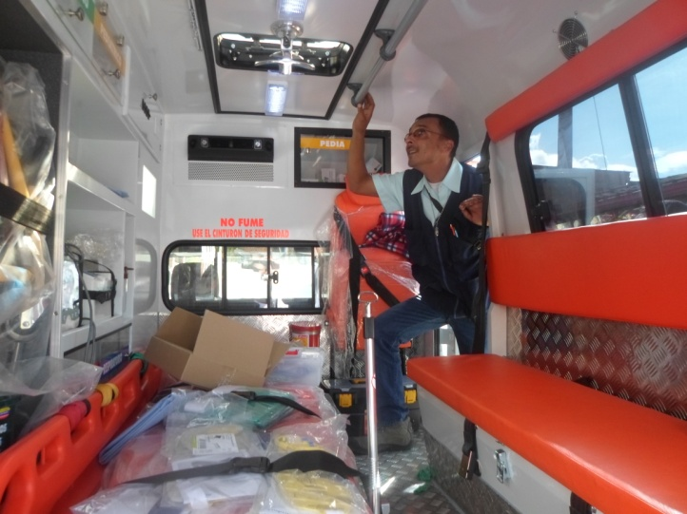
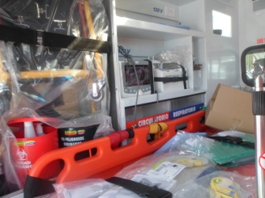
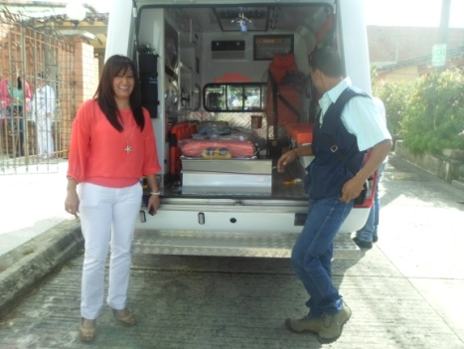
AMBULANCIA NUEVA

Slide 23
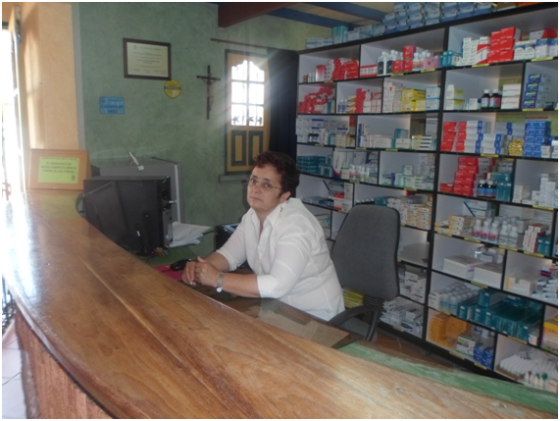
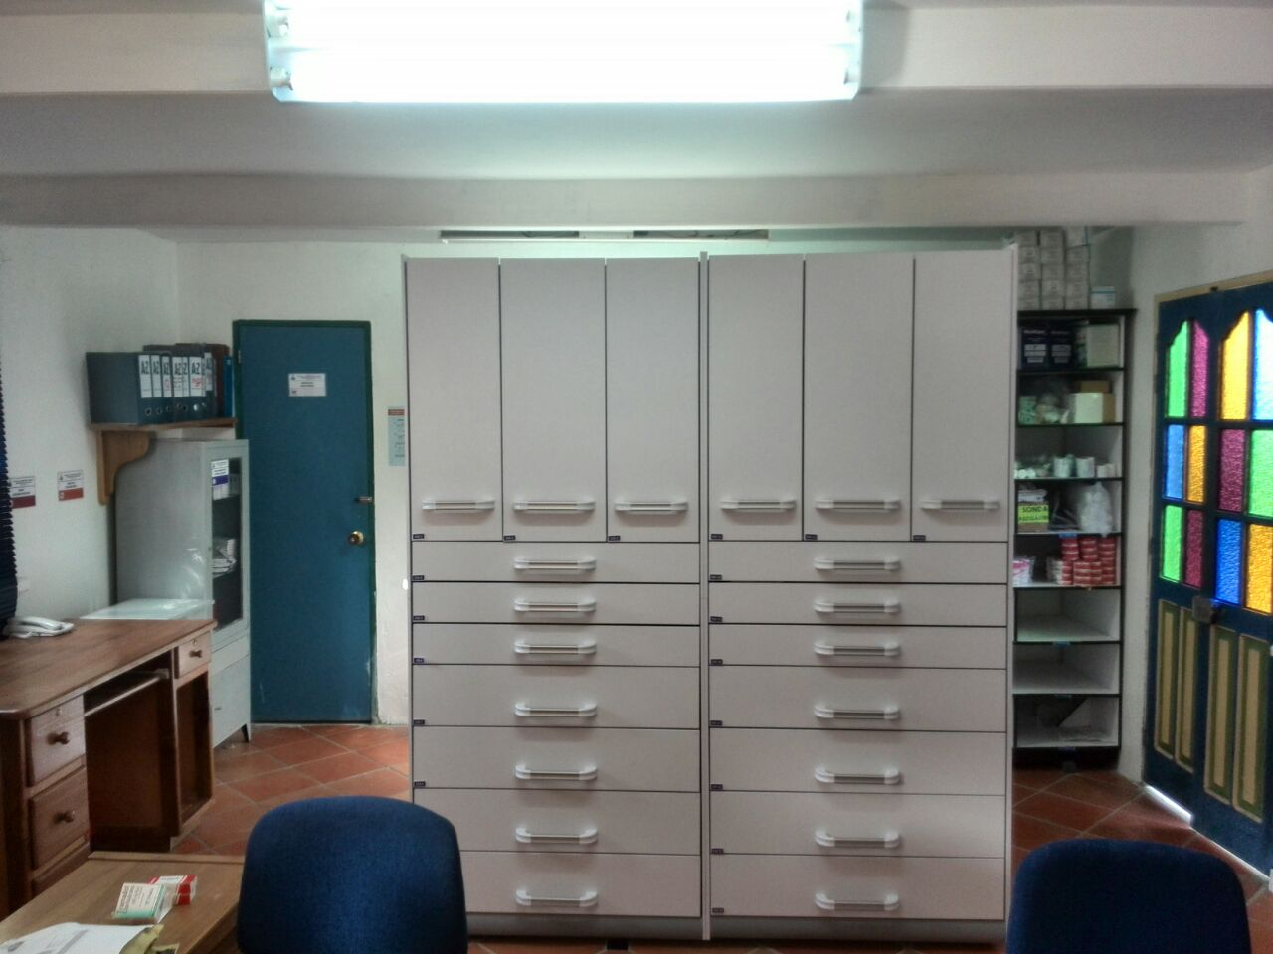
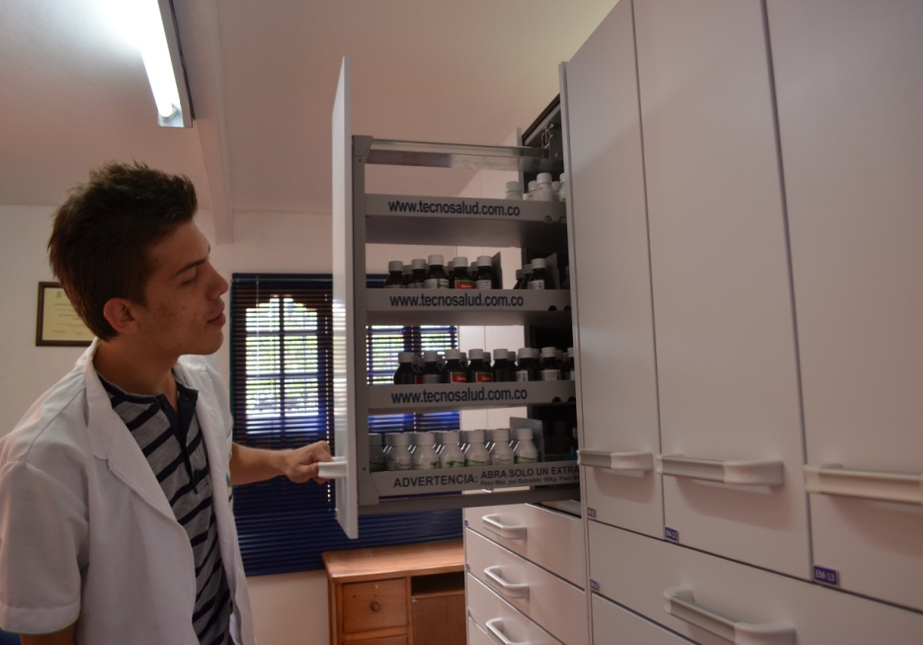
MODULOS DE FARMACIA

